Slide 1
Презентация команды «байт»
Капитан: ELZA_G

Slide 2
В данной презентации представлено, как участники команды «Байт» помогли людям старшего поколения узнать о возможностях интернета и овладеть навыками его использования в их повседневной жизни.
Для этого мы придумали свой курс.

Slide 3
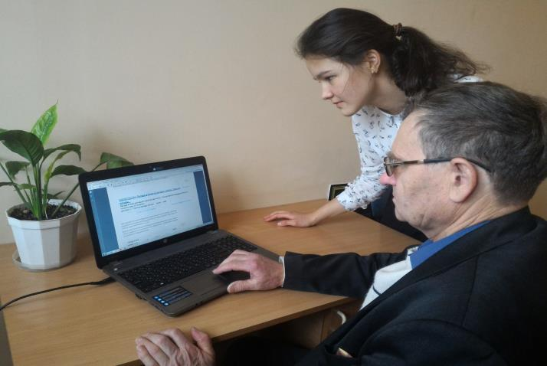
Наши участники помогают своим дедушкам и бабушкам осваивать компьютерные технологии

Slide 4
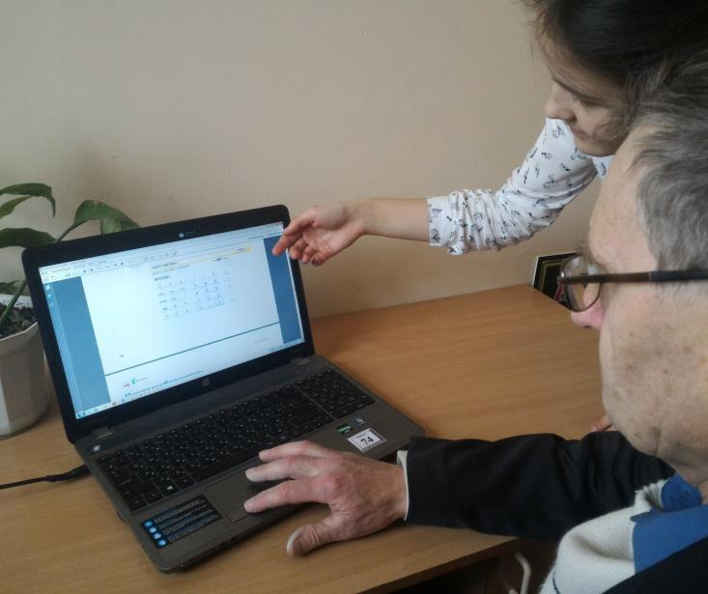

Slide 5
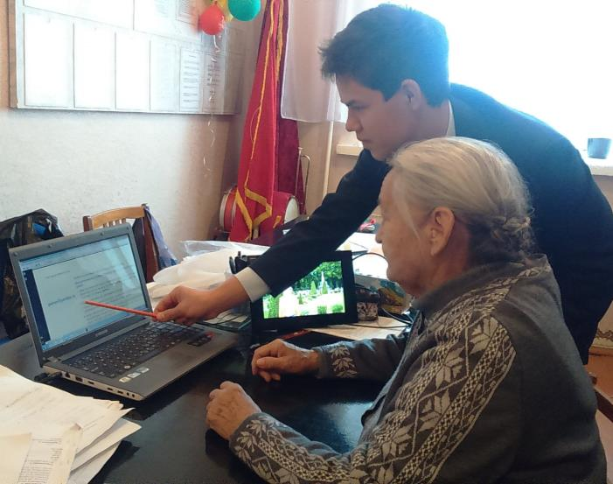

Slide 6
Поэтому мы решили внедрить данную практику в школу.

Slide 7
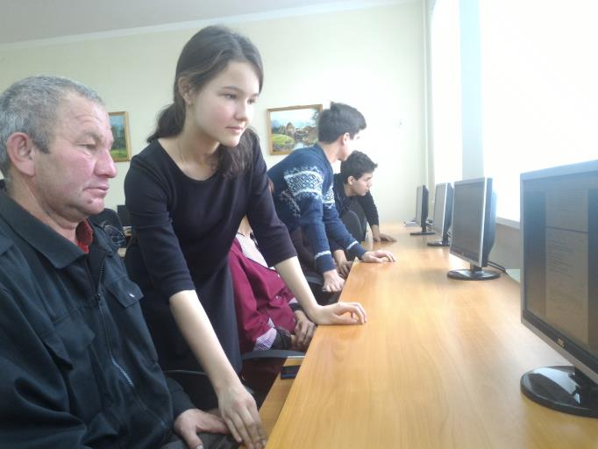
На одном из таких занятий

Slide 8
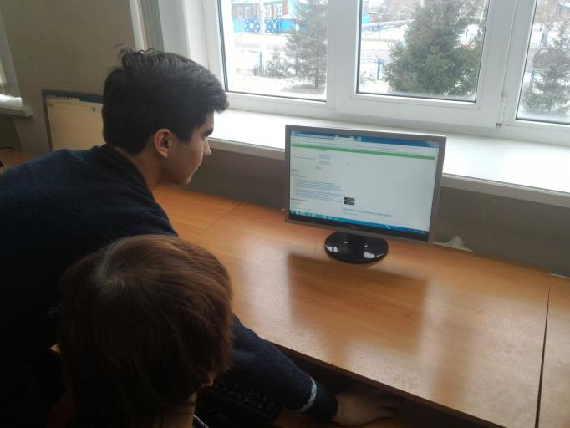

Slide 9
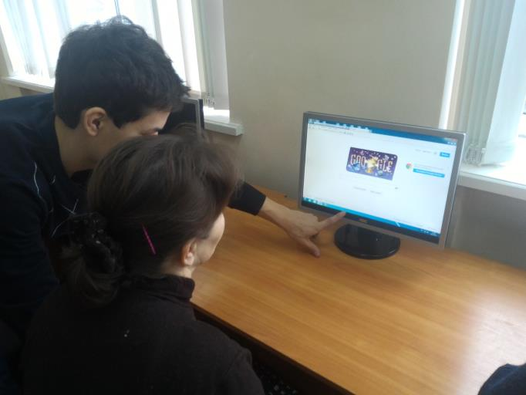

Slide 10
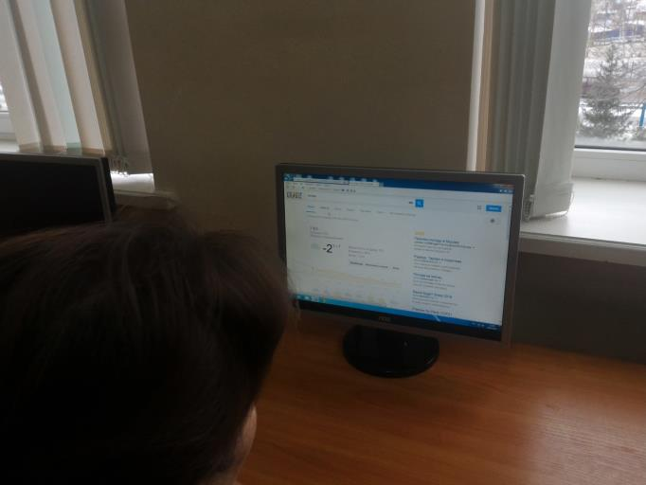

Slide 11
Перед собой мы поставили следующие цели и задачи
Помочь освоению компьютерных технологий пользователя персонального компьютера;
Ознакомить с основными характеристиками компьютера и периферийных устройств;
Помочь освоению основных технологий обработки информации с помощью офисного программного обеспечения ;
Ознакомитьс Интернет- технологиями: поиск информации в сети, организация обмена информацией через электронную почту и другие сервисы Интернет.

Slide 12
В результате прохождения курса Вы будете
знать
– основные характеристики персонального компьютера;
– основные программы, необходимые домашнему пользователю;
– назначение и возможности периферийных устройств персонального компьютера: принтер, сканер, DVD и flash-накопители;
– возможности общения в сети Интернет;

Slide 13
В результате прохождения курса пожилые люди будут уметь:
– уверенно общаться с персональным компьютером;
– самостоятельно создавать и редактировать текстовые документы и сохранять их в памяти компьютера;
– находить и проигрывать аудио- и видео-файлы;
– просматривать изображения на компьютере с помощью графических редакторов и программ просмотра графических файлов;
– работать с электронной почтой;
владеть
– приемами обработки текста;
– навыками поиска информации в Интернет

Slide 14
В результате прохождения курса Вы будете
владеть
– приемами обработки текста;
– навыками поиска информации в Интернет

Slide 15
Тематический план курса
№ | Тема | Часы
1 | Общие сведения о ПК | 4
2 | Операционная система | 10
3 | Текстовый редактор | 10
4 | Электронные таблицы | 10
5 | Презентации и мультимедиа | 6
6 | Компьютерные сети. Интернет | 10
7 | Периферийные устройства. | 6
8 | Основы компьютерной безопасности. | 10
Всего |  | 62

Slide 16
То есть, как мы видим по таблице, пожилые люди смогут освоить компьютерные технологии всего за 2 месяца

Slide 17
Тема 1. Общие сведения о персональном компьютере
Персональный компьютер как электронное устройство обработки информации. Архитектура персонального компьютера. Назначение процессора и его характеристики: тип, тактовая частота, разрядность. Оперативная память. Винчестер. Пользовательские характеристики персонального компьютера.

Slide 18
Тема 2. Операционная система
Основная программа, управляющая работой компьютера. Назначение и типы операционных систем. Операционные системы серии Windows. Unix-подобные системы. Интерфейс операционной системой. Файлы. Типы файлов. Папки. Поиск файлов и папок. Операции с файлами и папками: копирование, перемещение, переименование, удаление. Поиск файлов.

Slide 19
Тема 3. Текстовые редакторы
Программы для создания и редактирования текстов. Виды шрифтов, кегль, стиль оформления шрифта. Абзац. Параметры страницы. Списки. Таблицы. Вставка специальных символов. Вставка и выравнивание рисунков. Вставка диаграмм. Виды текстовых редакторов (Word, Writer, Блокнот …).

Slide 20
Тема 4. Электронные таблицы
Назначение и возможности электронных таблиц. Адресация ячеек и диапазонов. Объединение ячеек. Формулы. Составление расчетной таблицы. Виды электронных таблиц (Excel, Calc).

Slide 21
Тема 5. Презентации и мультимедиа
Виды и назначение презентаций. Программы создания презентаций. PowerPoint, Inkscape. Мультимедийные возможности компьютера. Проигрывание аудио- и видео-файлов. Вставка мультимедийных файлов в презентацию.

Slide 22
Тема 6. Компьютерные сети. Интернет
Компьютерная сеть Интернет. Регистрация компьютера в сети. Понятие о провайдере. Программы-браузеры. Сервисные службы Интернет. WWW. Поисковые машины (сервисы). Google, yandex. Поисковые запросы. Электронная почта. Регистрация электронного почтового ящика. Социальные сети. Программа Skype.

Slide 23
Тема 7. Периферийные устройства
Принтеры: назначение и возможности. Струйные и лазерные принтеры, сравнительные характеристики. Вывод информации на принтер. Сканер. Технологии сканирования текстовой и графической информации. Программы распознавания текста. Внешние устройства хранения информации: CD и DVD-диски, flash-накопители. Копирование дисков. Запись информации на диск.

Slide 24
Тема 8. Основы компьютерной безопасности
Вирусы и их возможности. Антивирусные программы. Dr.Web, NOD32 и др. Установка и использование антивирусных программ. Сервисное обслуживание компьютера.

Slide 25
А так же, у нас в школе организованы занятия, которые проводятся каждую пятницу. На них ребята старших классов, куда входят члены нашей команды, помогают любым пожилым людям, кто проявил желание изучать компьютер и интернет.

Slide 26
Капитан: ELZA_G

Slide 27
Спасибо за внимание !

